Slide 1
МБДОУ –детский сад №93 «Уральские самоцветики»

Slide 2
Кобякова Анна Павловна
Воспитатель: средней группы № 3.

Slide 3
Формирование потребности в двигательной активности детей младшего дошкольного возраста в процессе организации подвижных игр и упражнений с использованием тренажеров.

Slide 4
Задачи
Создать условия для развития двигательной деятельности детей через подвижные игры
Разработать и внедрить модель двигательного режима в разных формах организации детско – взрослой деятельности с использованием простейших тренажеров
Организовать взаимодействие с родителями в рамках проектной деятельности по воспитанию здорового ребенка в семье

Slide 5
Центр двигательной активности "Малыш-крепыш"

Slide 6
Модель двигательного режима для детей младшего дошкольного возраста с использованием простейших тренажеров
Организация двигательной деятельности в режимных моментах
Утренняя гимнастика с использованием простейших тренажеров | Младший возраст
 | Ежедневно на открытом воздухе или в зале
 | 6 -8 мин
Двигательная разминка во время перерыва между НОД (с преобладанием простейших тренажеров ) | Ежедневно
 | 4-6 мин
Физкультминутка с элементами игрового самомассажа | Ежедневно, по мере необходимости
 | 2-3 мин
Подвижные игры и физические упражнения на прогулке и в группе во вторую половину дня с использованием простейших тренажеров | Ежедневно
 | 15 -20 мин
Пробежка по массажным дорожкам в сочетании с воздушными ваннами | Ежедневно, группами по 7—10 детей, проводятся после дневного сна
 | 5—7 мин

Slide 7
Гимнастика после дневного сна с использованием простейших тренажеров | Ежедневно, по мере пробуждения
НОД
По физической культуре | 2 раза в неделю в зале, одно во время прогулки
 | 15 -20 мин
Самостоятельная двигательная деятельность, подвижные игры с использованием простейших тренажеров. | Ежедневно, под руководством воспитателя, продолжительность зависит от индивидуальных особенностей
Физкультурные развлечения
Неделя здоровья | 2 раза в год ( сентябрь, май)
Физкультурный досуг с использованием простейших тренажеров. | 1 раз в месяц
 | 20 -25 мин
Совместная физкультурно-оздоровительная работа ДОУ и семьи
Участие родителей в физкультурно-оздоровительных мероприятиях | Подготовка и проведение физкультурных досугов, праздников, Дня здоровья, посещения открытых занятий
Домашние задания | Определяются воспитателем

Slide 8
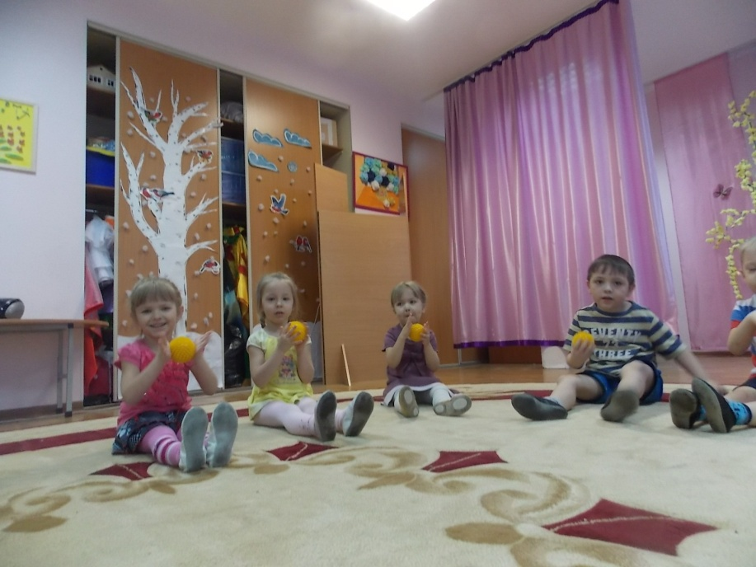
Комплекс утренней гимнастики.
С массажными мячами
«Путешествие ежика»
«Забавные ежата»
«Шустрые ежики»
Способствует развитию мелкой моторики рук
Воздействует на биологические активные точки,
находящиеся на поверхности ладоней и ступней

Slide 9
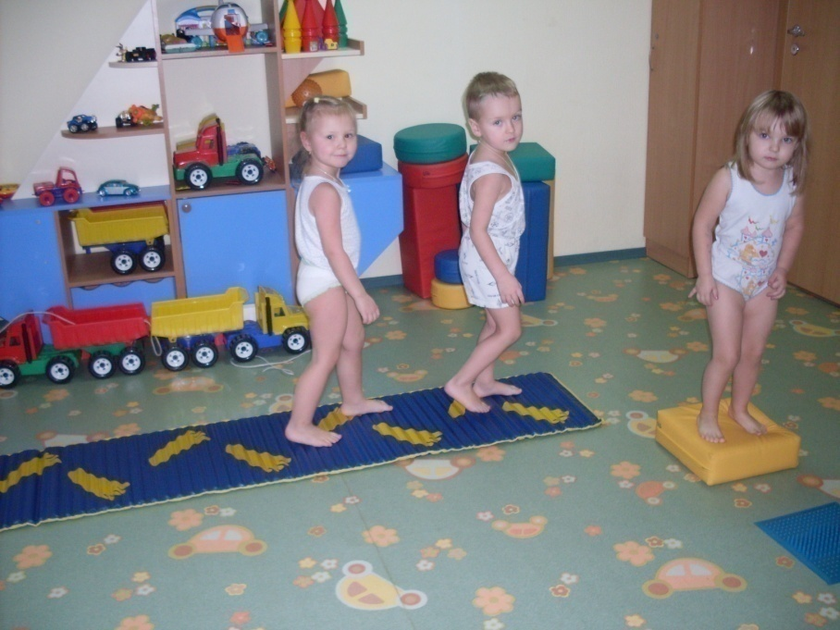
Гимнастика после дневного сна с использованием массажных дорожек, ковриков.
массаж ступней,
профилактики плоскостопия
Стимулирует работу внутренних органов.
По ровненькой дорожке
Шагают наши ножки раз, два, раз, два.
По камешкам, по камешкам,
В яму - бух.
Вылезли из ямы.
По ровненькой дорожке,
Устали наши ножки.
Вот наш дом

Slide 10
Упражнения с тренажерами «Лодочка»
Развивает координацию движений, равновесие.

Slide 11
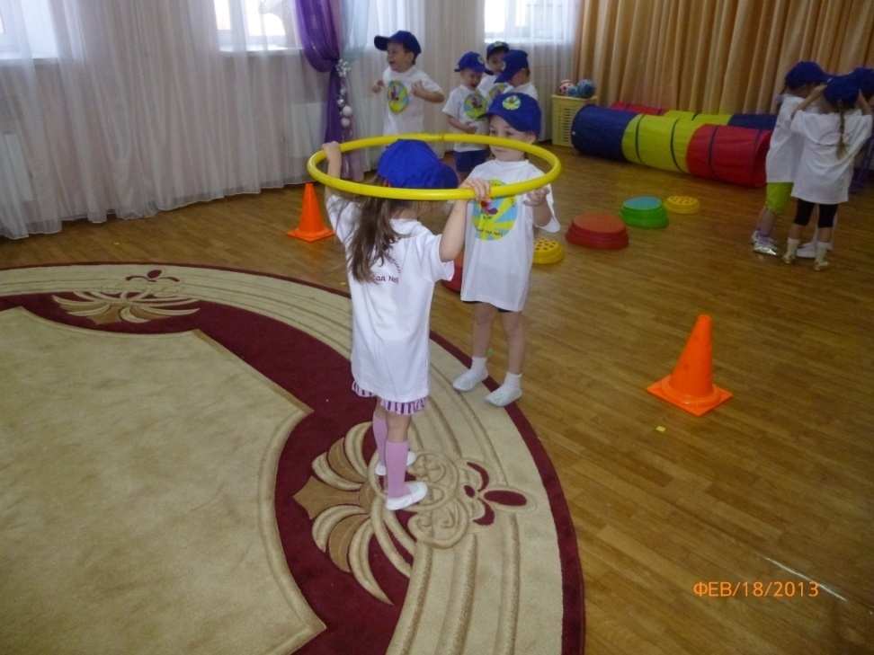
Упражнение для равновесия и координации движений рук и ног, для развития поясничных мышц.
Упражнение способствует улучшению осанки.

Slide 12
Игровое упражнение "Музыканты" с плечевым детским эспандером.
Укрепления мышц туловища и ног
Я играю на гармошке Мишке, Машке и Алёшке.

Slide 13
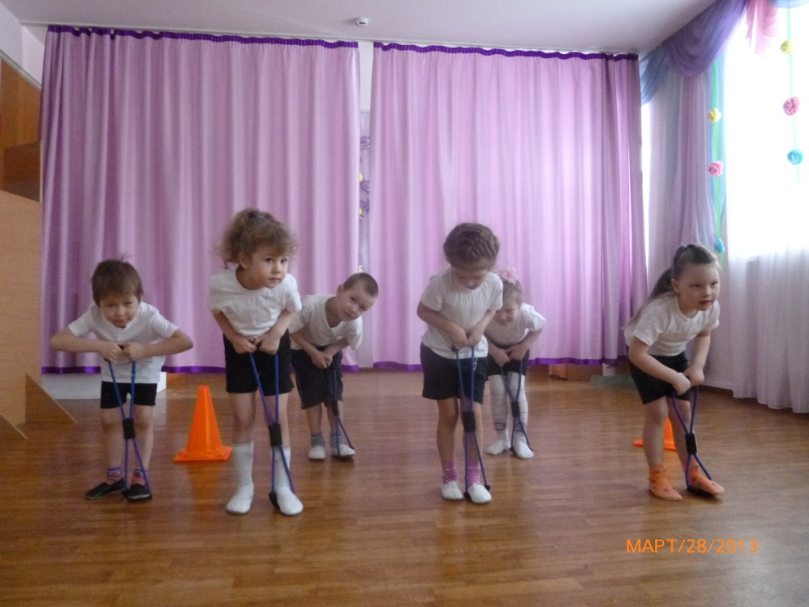
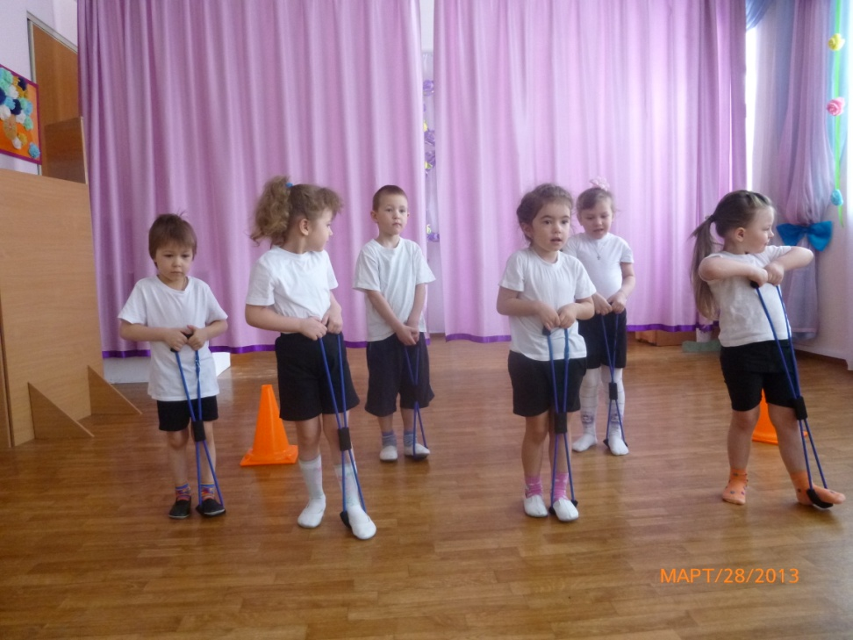
Игровое упражнение"Силачи" с использованием простейшего тренажера эспандер.
Развития мышц плечевого пояса
Мы такие силачи постараемся от души.
Ручки сильные нужны, постараемся и мы.
Отдохнули и вперед нужен сильный нам народ.
Спинка наша хороша постарается она
Ножки наши хороши поработайте вы
вот ты правая нога, а затем и левая
Вот какие молодцы все мы стали силачи

Slide 14
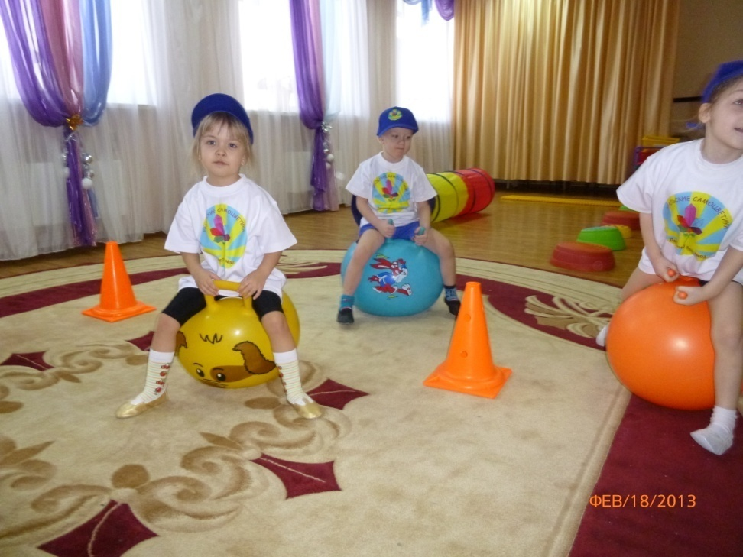
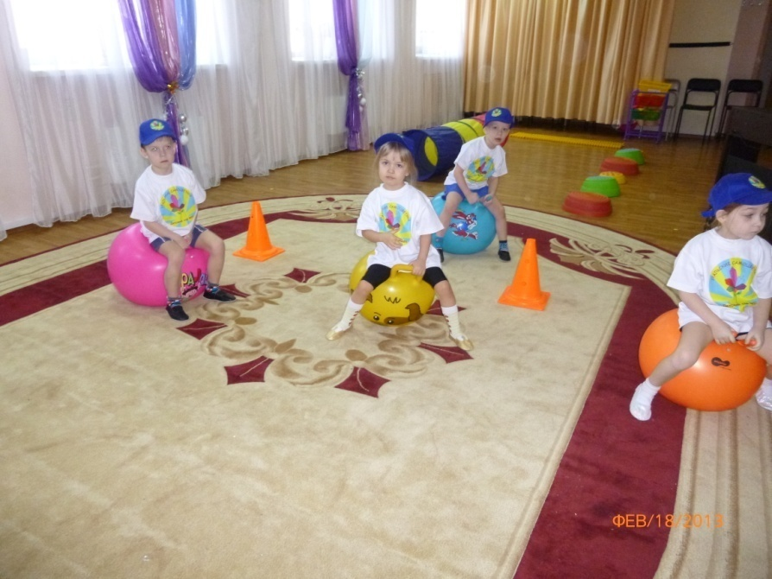
Подвижные игра с использованием фитбола
улучшения осанки
укрепляет все мышцы тела, помогает ребенку расслабиться.
Предназначается для устранения округлости спины. развития гибкости позвоночника

Slide 15
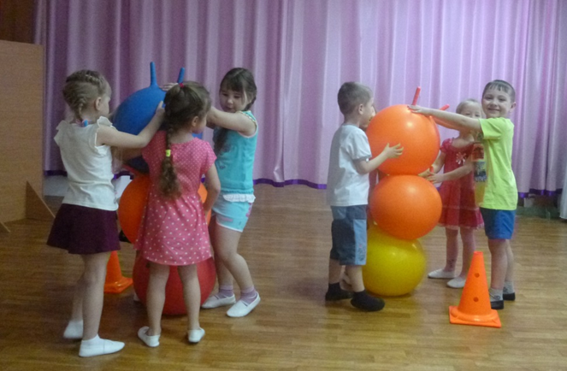
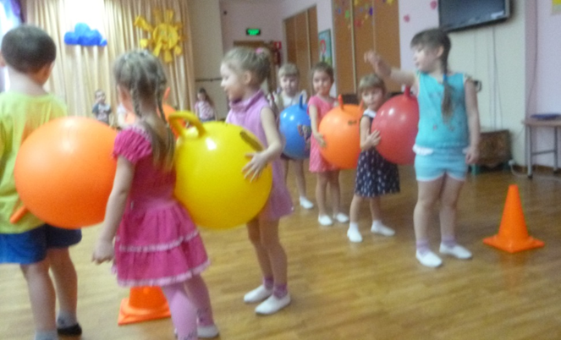
Подвижная игра «Матрешки»
Мы матрешки все мы крошки
пробежимся мы немножко,
Мы матрешки все мы крошки
Собираются матрешки.

Slide 16
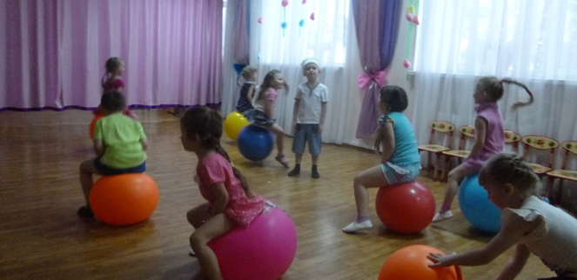
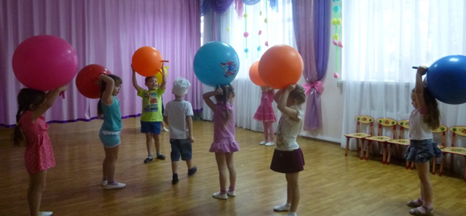
"Поварята"
Я стою, стою в углу супчик деткам я сварю
Где же овощи мои, разбежались все они ,я сейчас вас догоню
и в кастрюлю упеку.

Slide 17
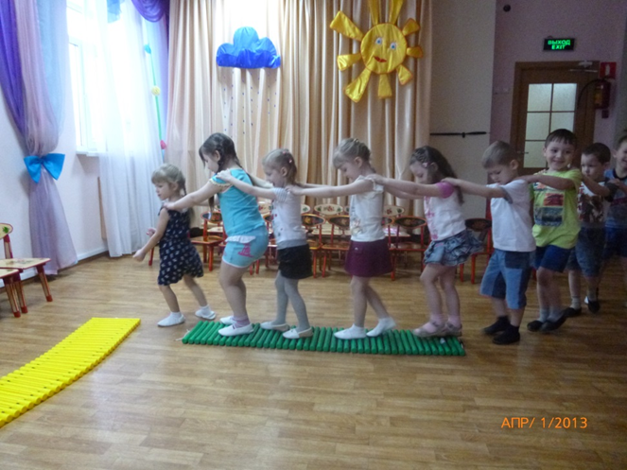
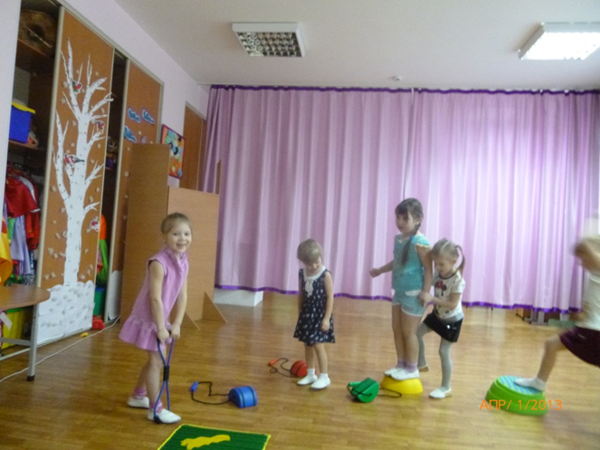
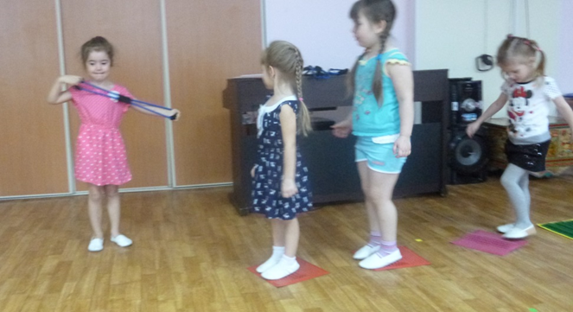
Подвижная игра с использованием простейшего тренажера «эспандер» «Музыканты»
прогулку в «сказочную страну музыкантов »

Slide 18
Развлечение с использованием простейших тренажеров
Развивает равновесие и рефлексы
Развивает мышцы ног и придает легкость походке
развивает координацию движений и внимание.

Slide 19
Творческая инициативная группа родителей «Мы за здоровый образ жизни»
Проведена акция «Здоровый ребенок»

Slide 20
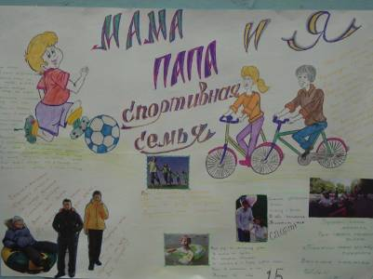
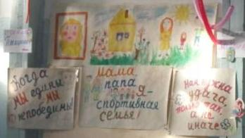
Акция «Здоровый ребенок» Работы детей с родителями на тему: «Мама, папа я спортивная семья»

Slide 21
Разработаны рекомендации
- Значения режима дня в жизни дошкольника
- Организация двигательной деятельности детей на прогулке
Методические рекомендации для воспитателей
- по организации двигательной деятельности детей младшего дошкольного возраста.
- по проведению прогулки с повышенной двигательной активностью

Slide 22
Эффективность проведенной работы подтвердилась положительной динамикой в развитии двигательных навыков детей. В результате проведенной работы уровень овладения детьми двигательными навыками повысился на 19%. У детей сформированы умения творчески использовать двигательные умения в самостоятельной двигательной деятельности , сформированы умения и навыки правильного выполнения движений в различных формах организации двигательной деятельности детей; развиты физические качества в соответствии с возрастом - быстрота , сила, ловкость . Дети проявляют самостоятельность, инициативу в организации знакомых подвижных игр.

Slide 23
Спасибо за внимание!!!

